Slide 1
Мозговой штурм для охлаждения MPD
V. Benda

Slide 2
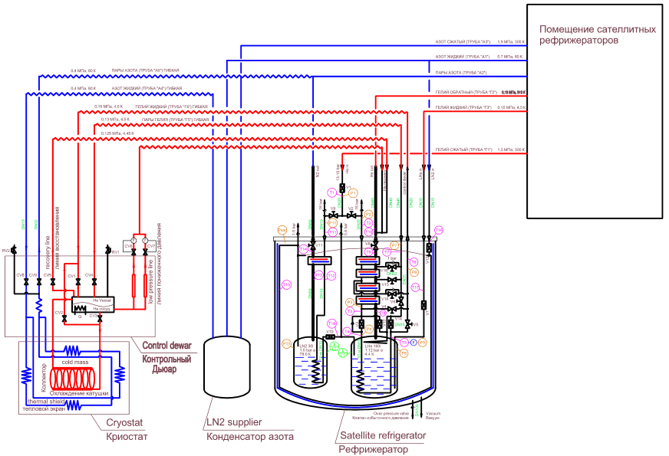
Принципиальная схема MPD

Slide 3
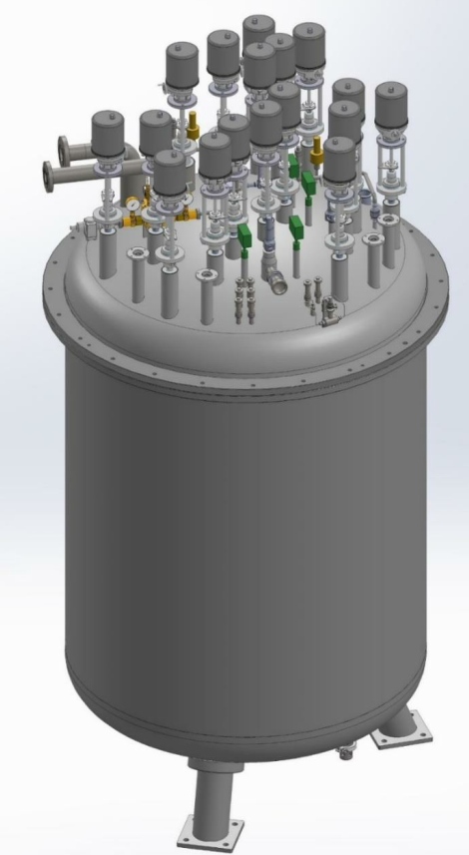
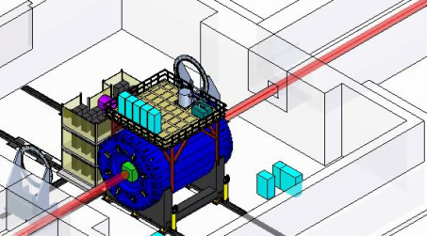
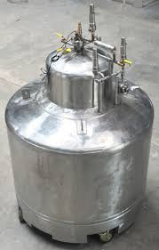
Предварительная поставка LHe, версия A
Kриогенная линия
Сателлит
Один или два дьюара
на платформе

Slide 4
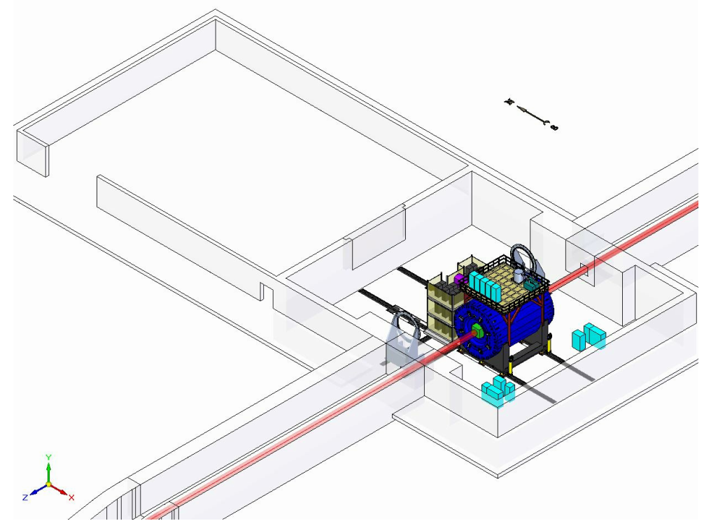
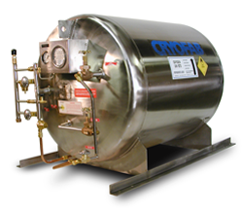
Предварительная поставка LHe, версия B
Передвижной
Сателлит
Постоянный

Slide 5
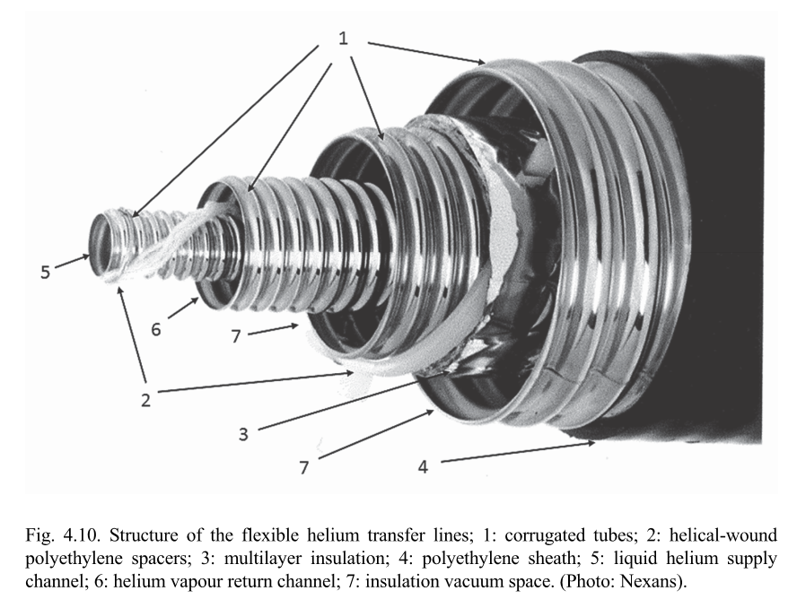
Окончательная поставка LHe, версия C
Сателлит
Гибкая криогенная LHe линия

Slide 6
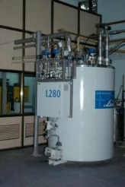
Окончательная поставка LHe, версия D
Жесткая криогенная линия
Сателлит
Гибкая линия HP и LP GHe

Slide 7
Схема предварительной и окончательной подачи LHe, B(and A) & D
MPD распределительный бокс
GHe HP
LHe резервуар 1
LHe резервуар 2
Сателлит
Ожижитель
GHe LP
Предварительная поставка LHe, версия B (A)
Окончательная поставка LHe, версия D

Slide 8
Схема предварительной и окончательной подачи LHe, B(and A) & C
MPD распределительный бокс
GHe HP
LHe резервуар 1
LHe резервуар 2
Сателлит
LHe
GHe LP cold
Предварительная поставка LHe, версия B (A)
Окончательная поставка LHe, версия C

Slide 9
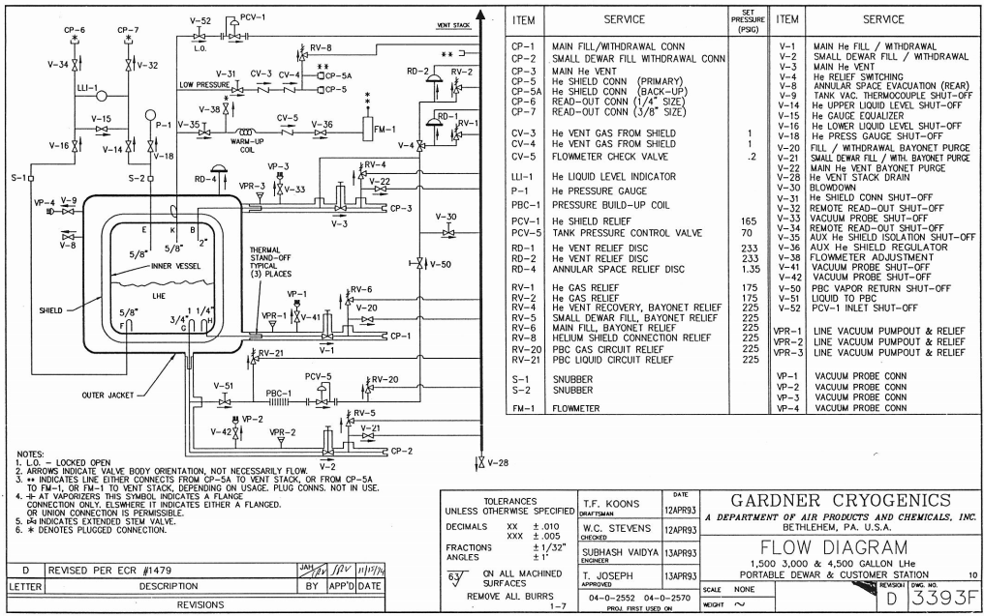
LHe Tранспорт Дьюар из Gelimash

Slide 10
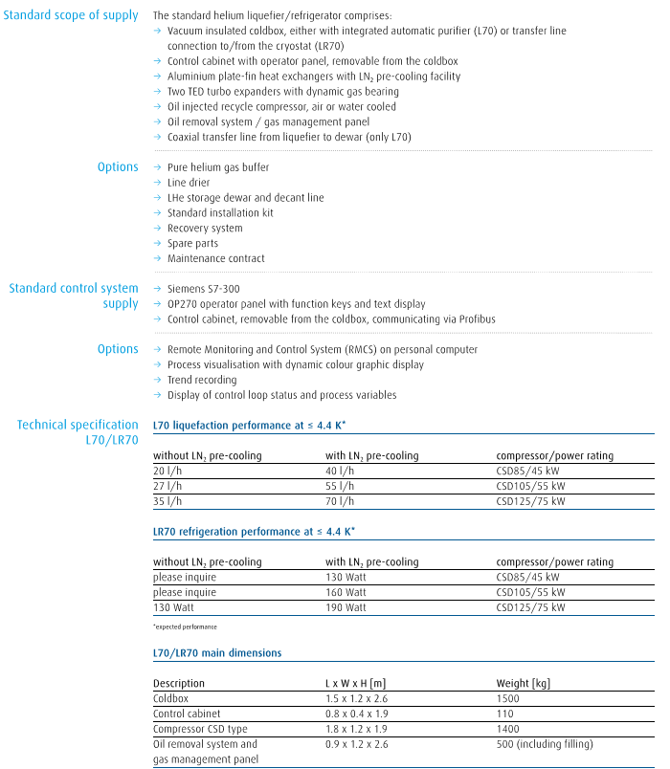
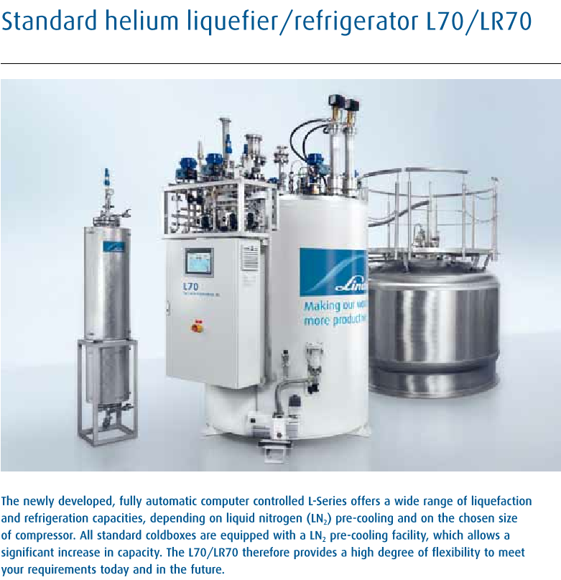
LHe oжижитель 20 – 70 l/h пример

Slide 11
Схема предварительной и окончательной подачи LN₂
MPD distribution box
Экран
Satellite
MPD magnet
Нагреватель (Смесительная камера)
(HP GN₂ warm)
LN₂ tanks
Стена
Испаритель
Ожижитель
GN₂ cold
GN₂ warm
LN₂
Гибкая криогенная линия

Slide 12
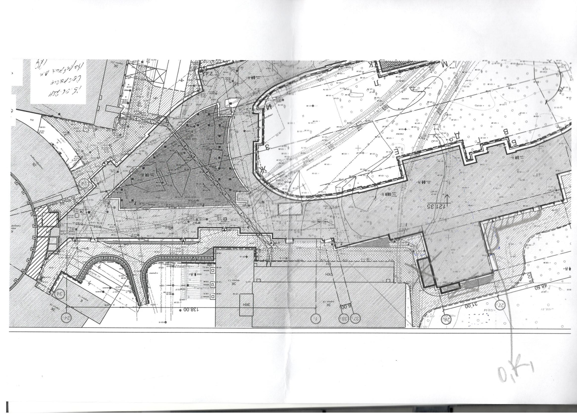
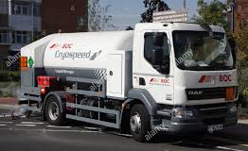
LN₂ временная система, макет

Slide 13
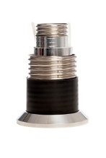
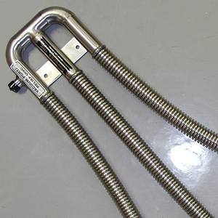
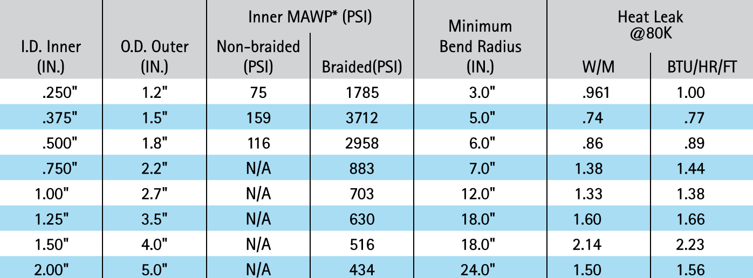
Гибкой линия LN2, пример

Slide 14
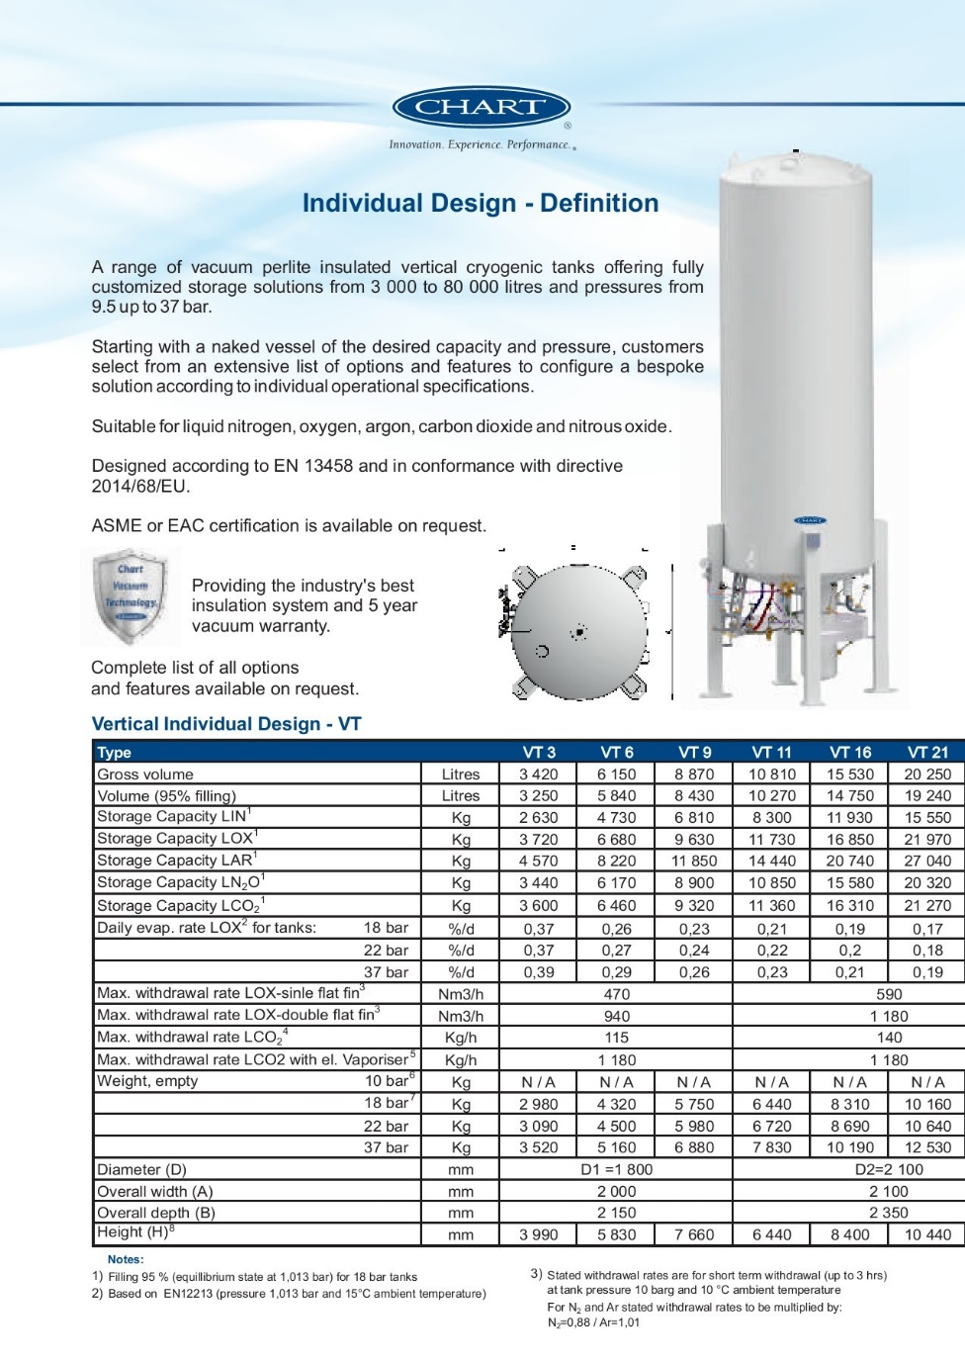
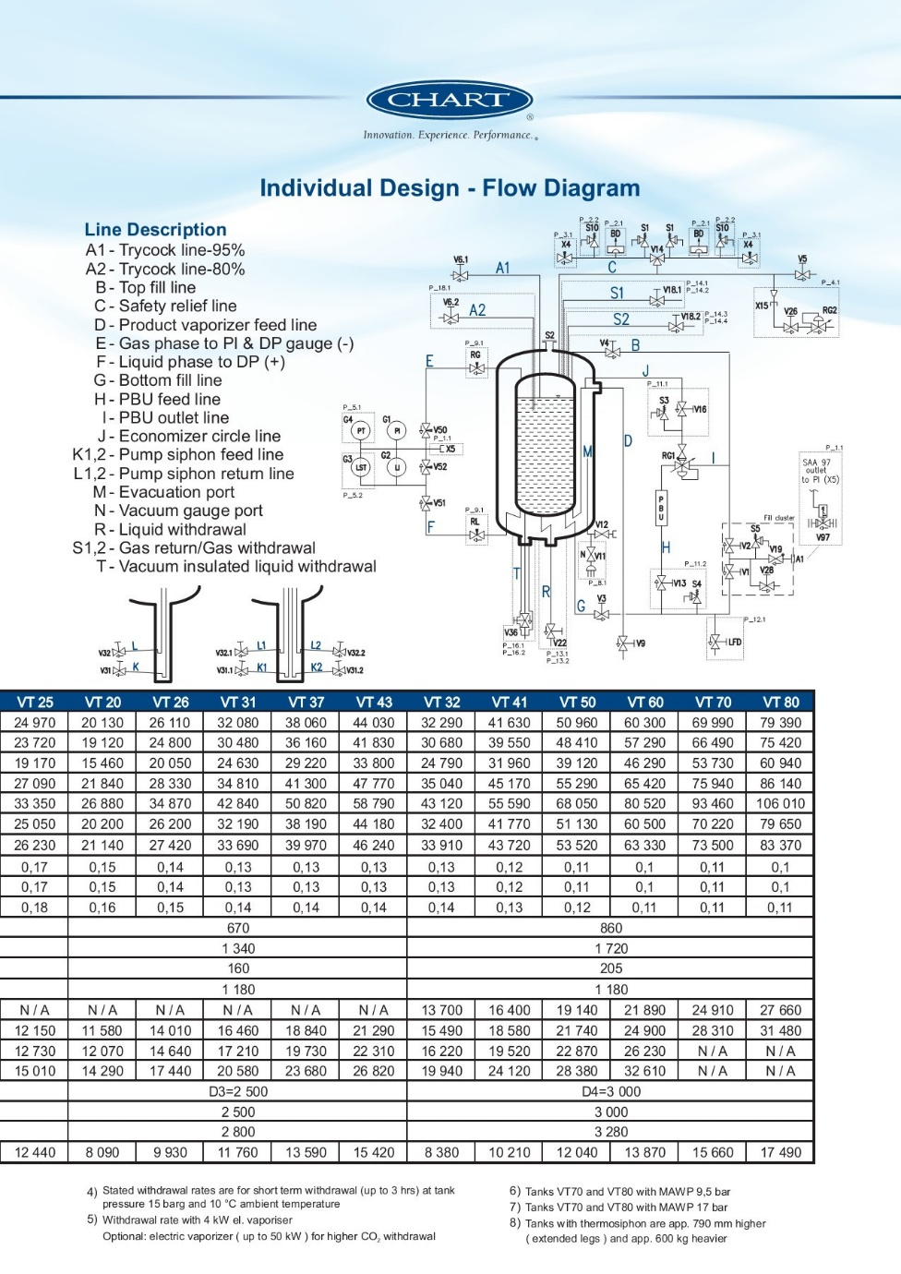
Резервуар для хранения LN₂, пример

Slide 15
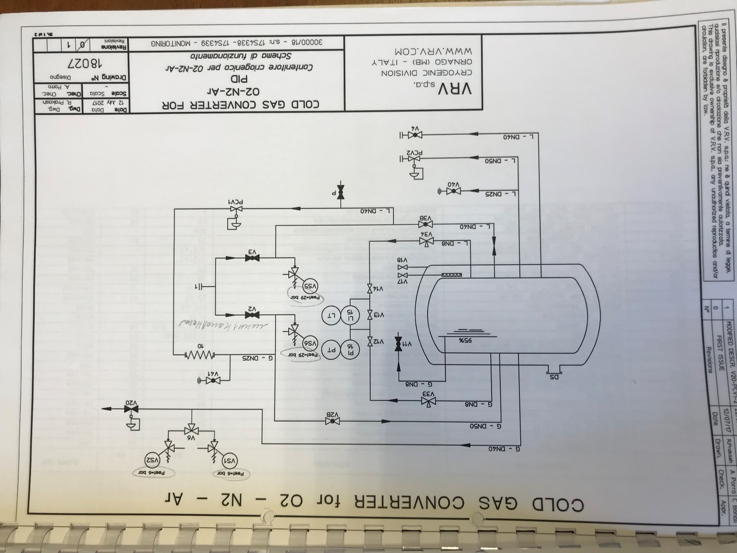
LN₂ Tранспорт Дьюар (Italy) at JINR

